Slide 1
Klimawandel in den Alpen

Slide 2
Gliederung
1 Allgemeine Fakten und Erwartungen
2 Auswirkungen auf die Flora
3 Auswirkungen auf die Fauna
4 Auswirkungen auf die Gletscher
5 Gesamtzusammenhang
6 Quellen

Slide 3
Wichtige Fakten
Deutlich stärkere Auswirkungen des Klimawandels als in gemäßigten Breiten
Erwartung:
  Anstieg der Temperatur (3°C – 5°C)
  Anstieg der Schneegrenze (400m – 800m)
  Verkürzung der Schneedeckendauer
  Ansteigen der Permafrost Grenze
  Abnahme der Schneemächtigkeit

Slide 4
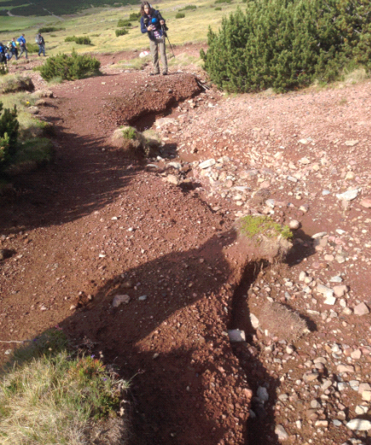
Auswirkungen auf die Flora
Auswaschung des Sediments
Geringe Humusschicht
Rückgang des Waldes
Destabilisierung ganzer Hänge

Slide 5
Teufelskreis
Erdrutschen Lawinen Steinschläge
Beschleunigung des Klimawandels
Zerstörung von Wald und Bewuchs

Slide 6
Auswirkungen auf die Gletscher
Abschmelzen der Gletscher
  Freigabe von Muränen / Geröll
  Wassermangel
Fakten und Ausblick:
  Rückgang um 60% (seit 1850)
  Vollständiges Abschmelzen bis 2100 möglich

Slide 7
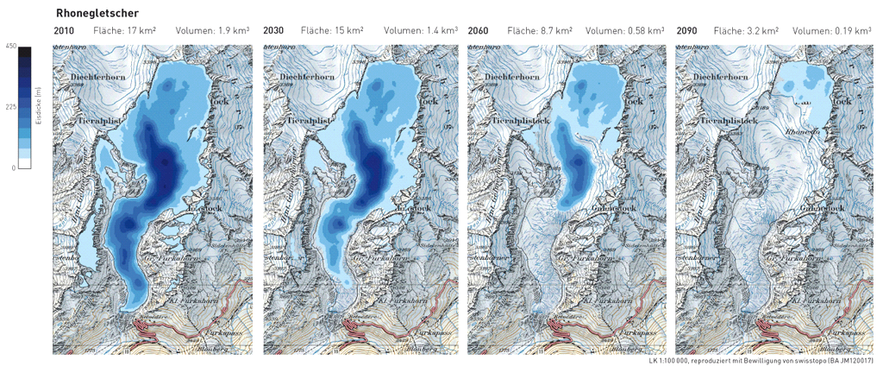
Beispiel: Rhonegletscher

Slide 8
Ökosystem Alpen

Slide 9
Die Alpen
– Süßwasserreservoir Europas

Slide 10
Wasser als Geofaktor
Wasser

Slide 11
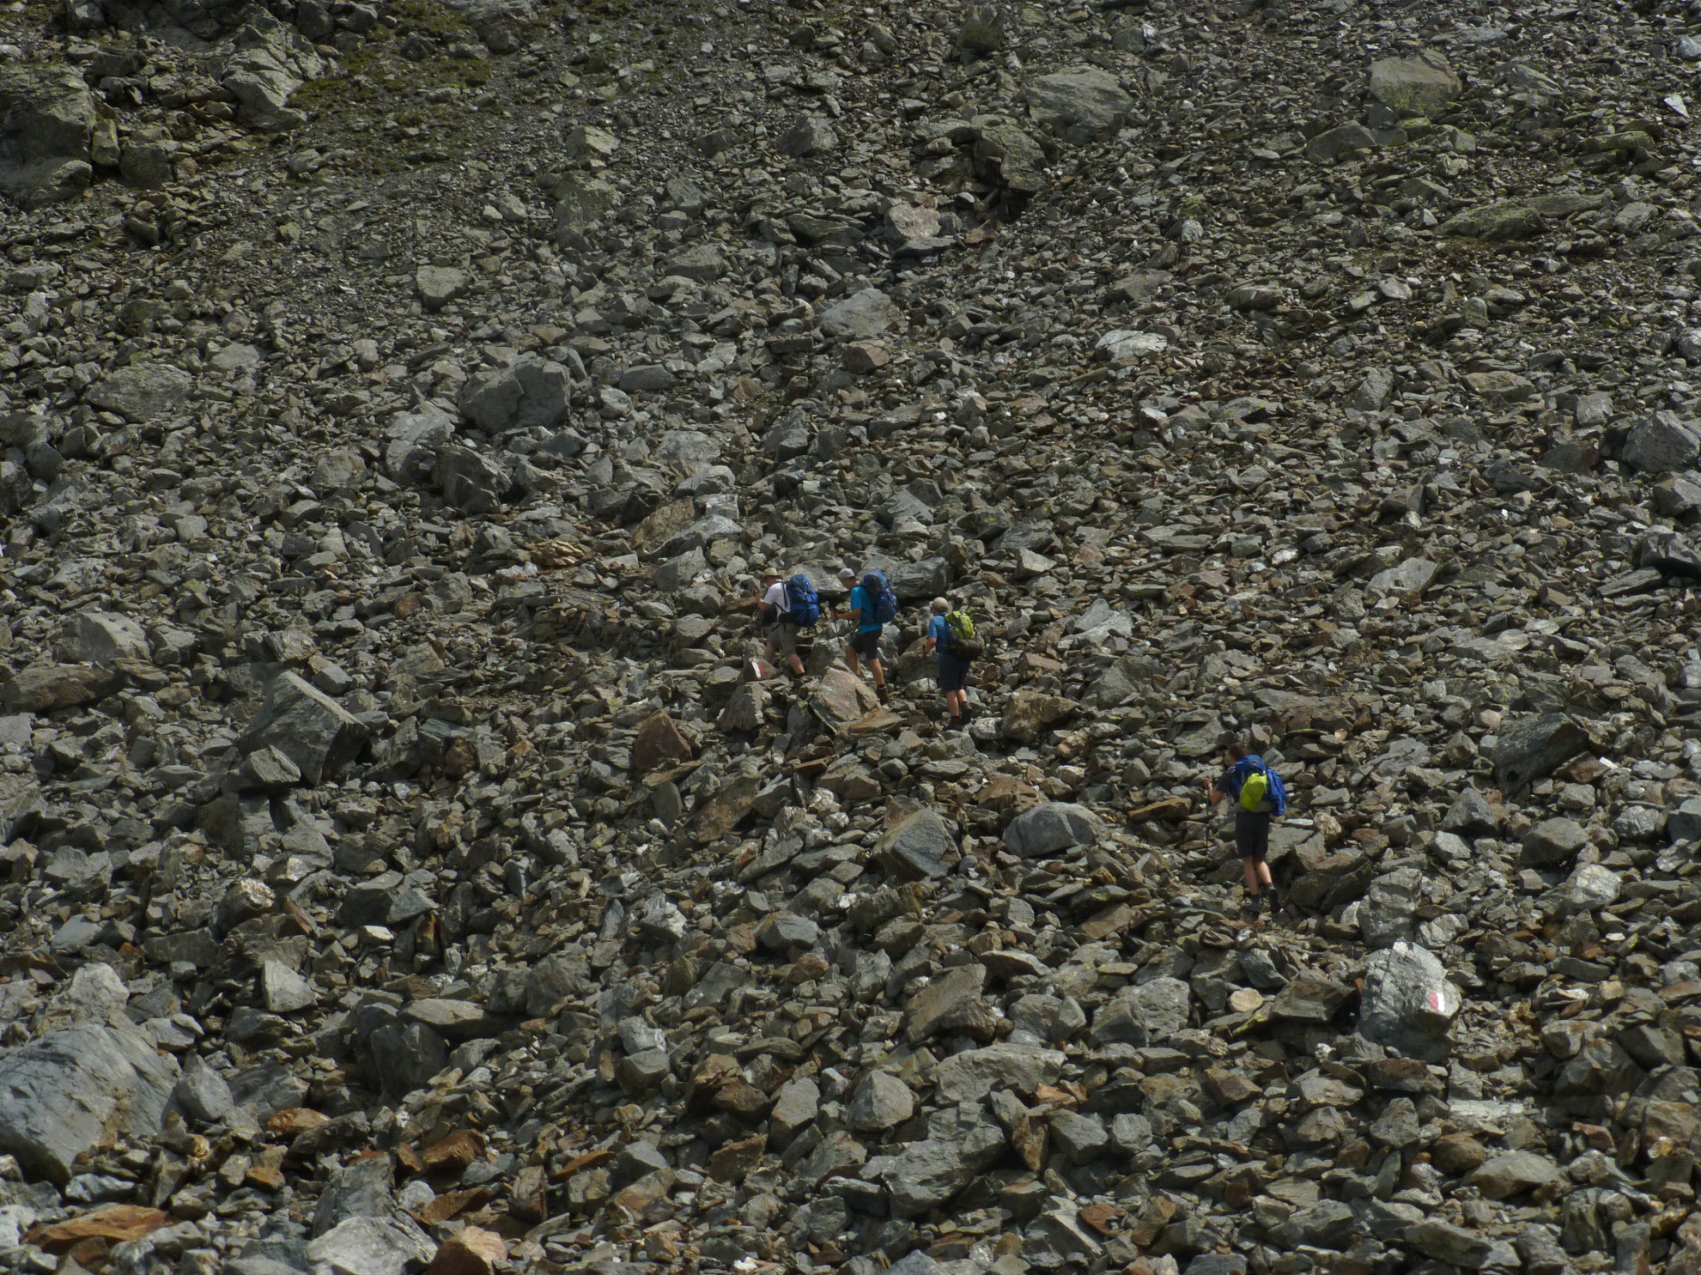

Slide 12
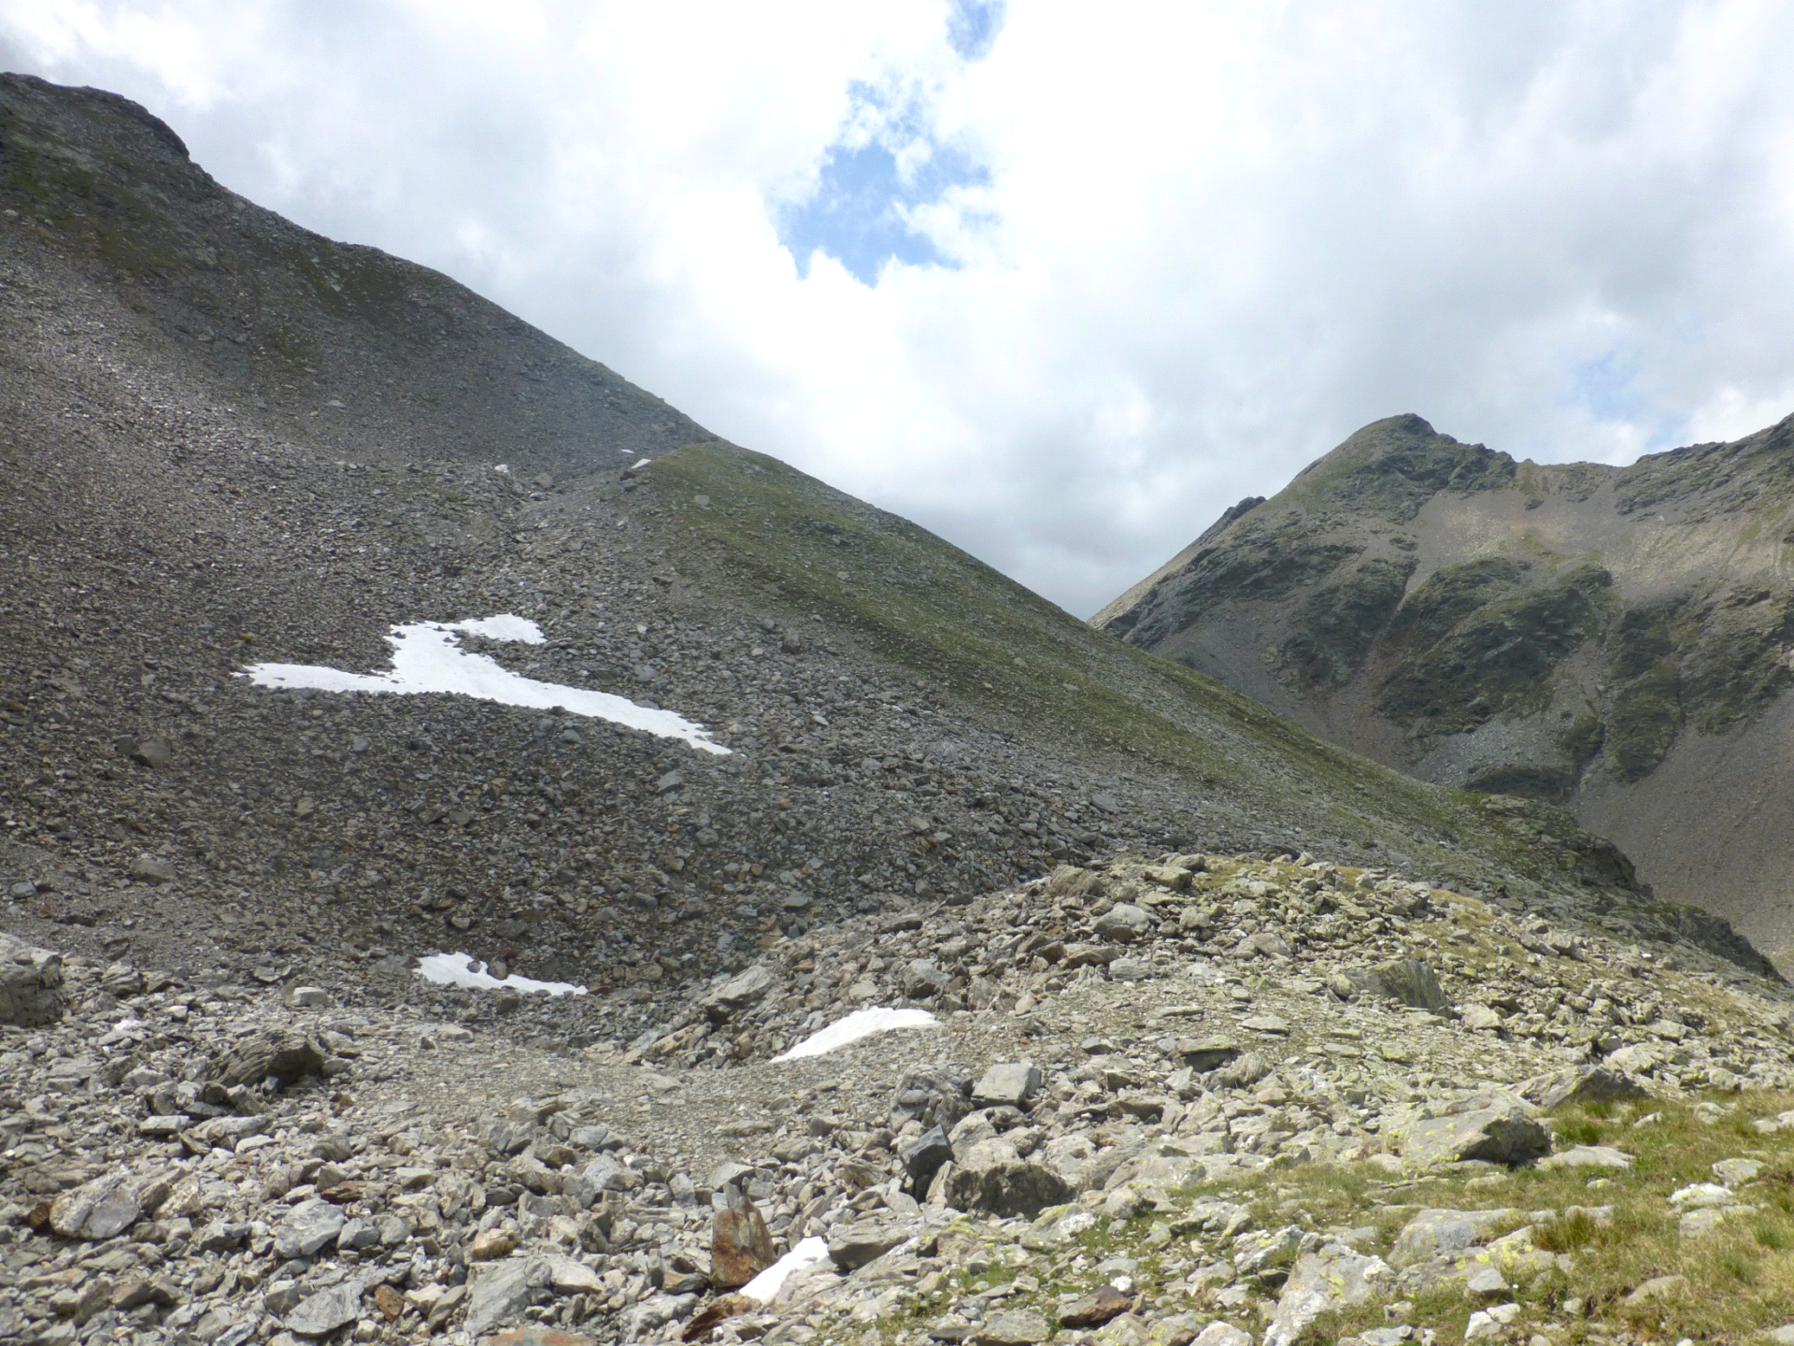

Slide 13
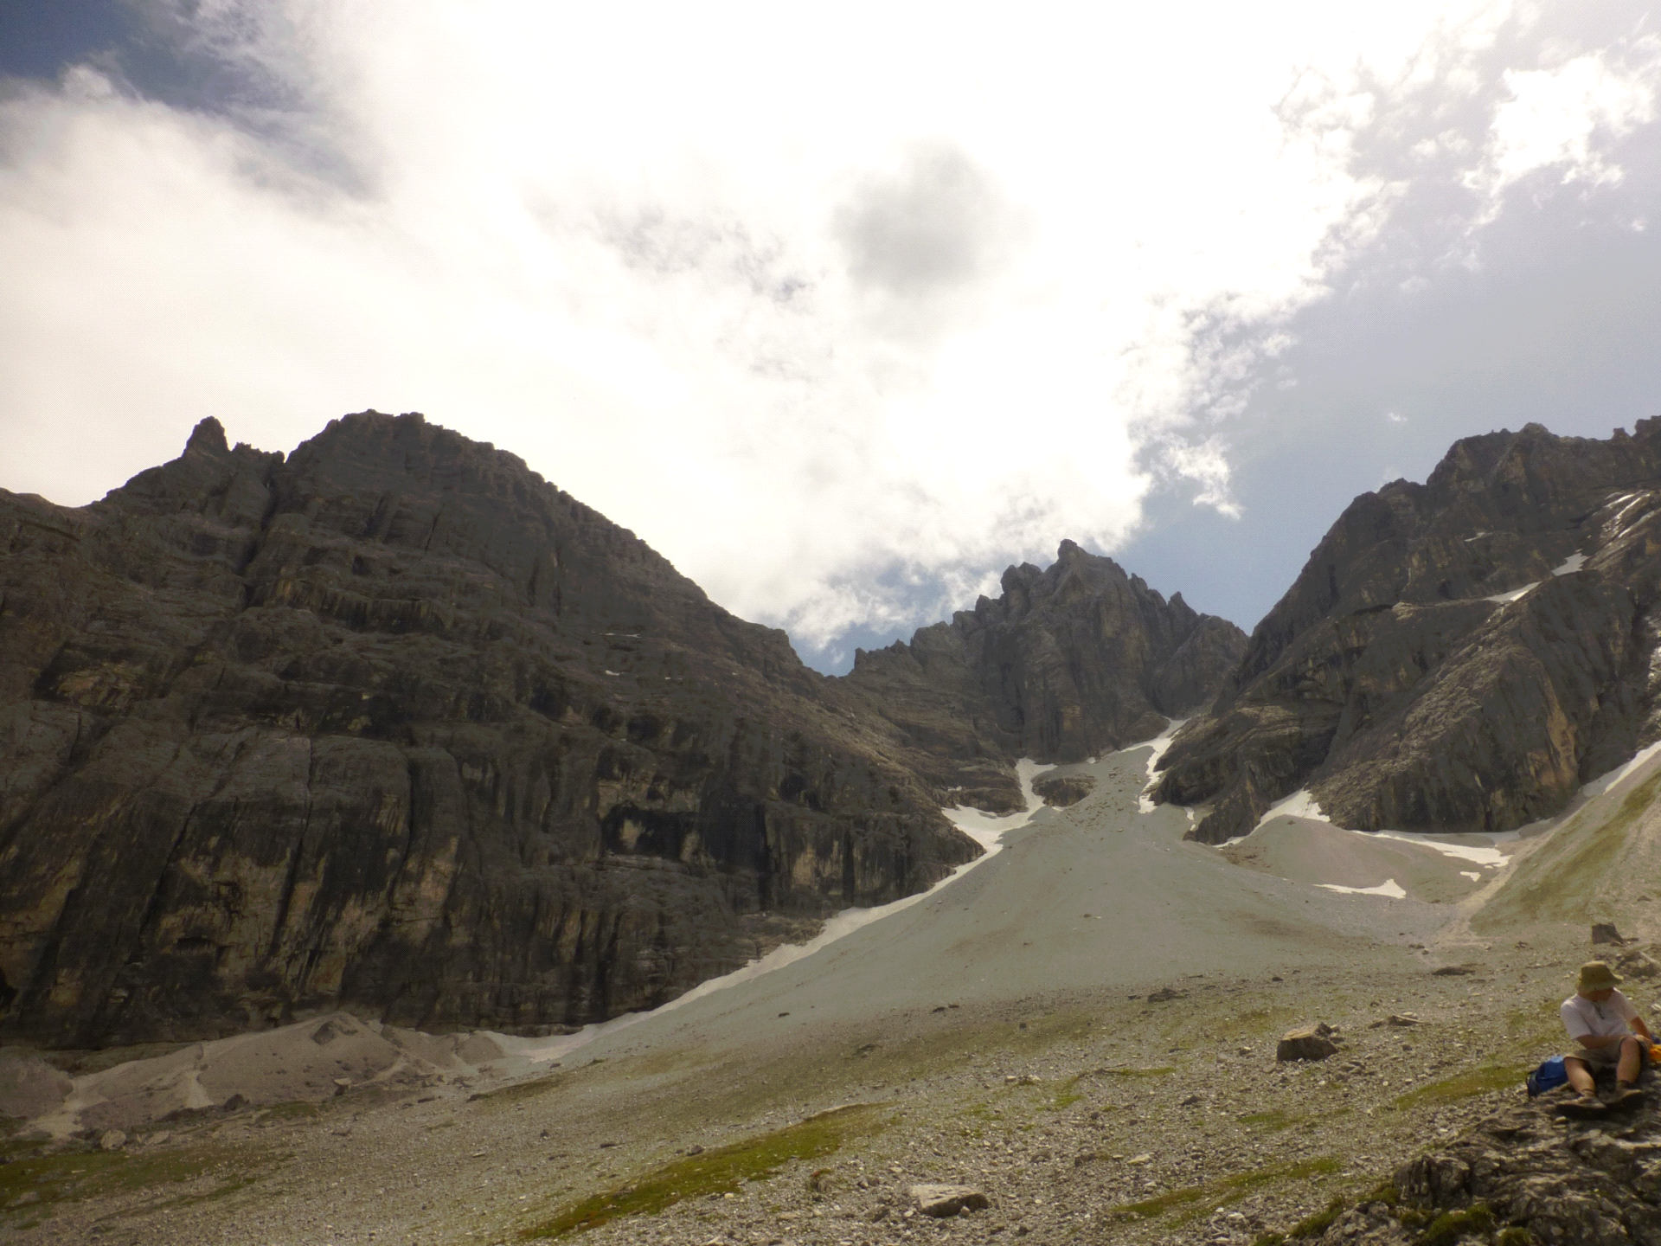

Slide 14
Schneeschmelze / Unwetter
  Erdrutsche
  Überschwemmungen
Kanalisation
  Überschwemmungen
  Trockenheit

Slide 15
Wasservorkommen
  Flüsse
  Bäche
  Seen
  Gletscher / Schneefelder

Slide 16
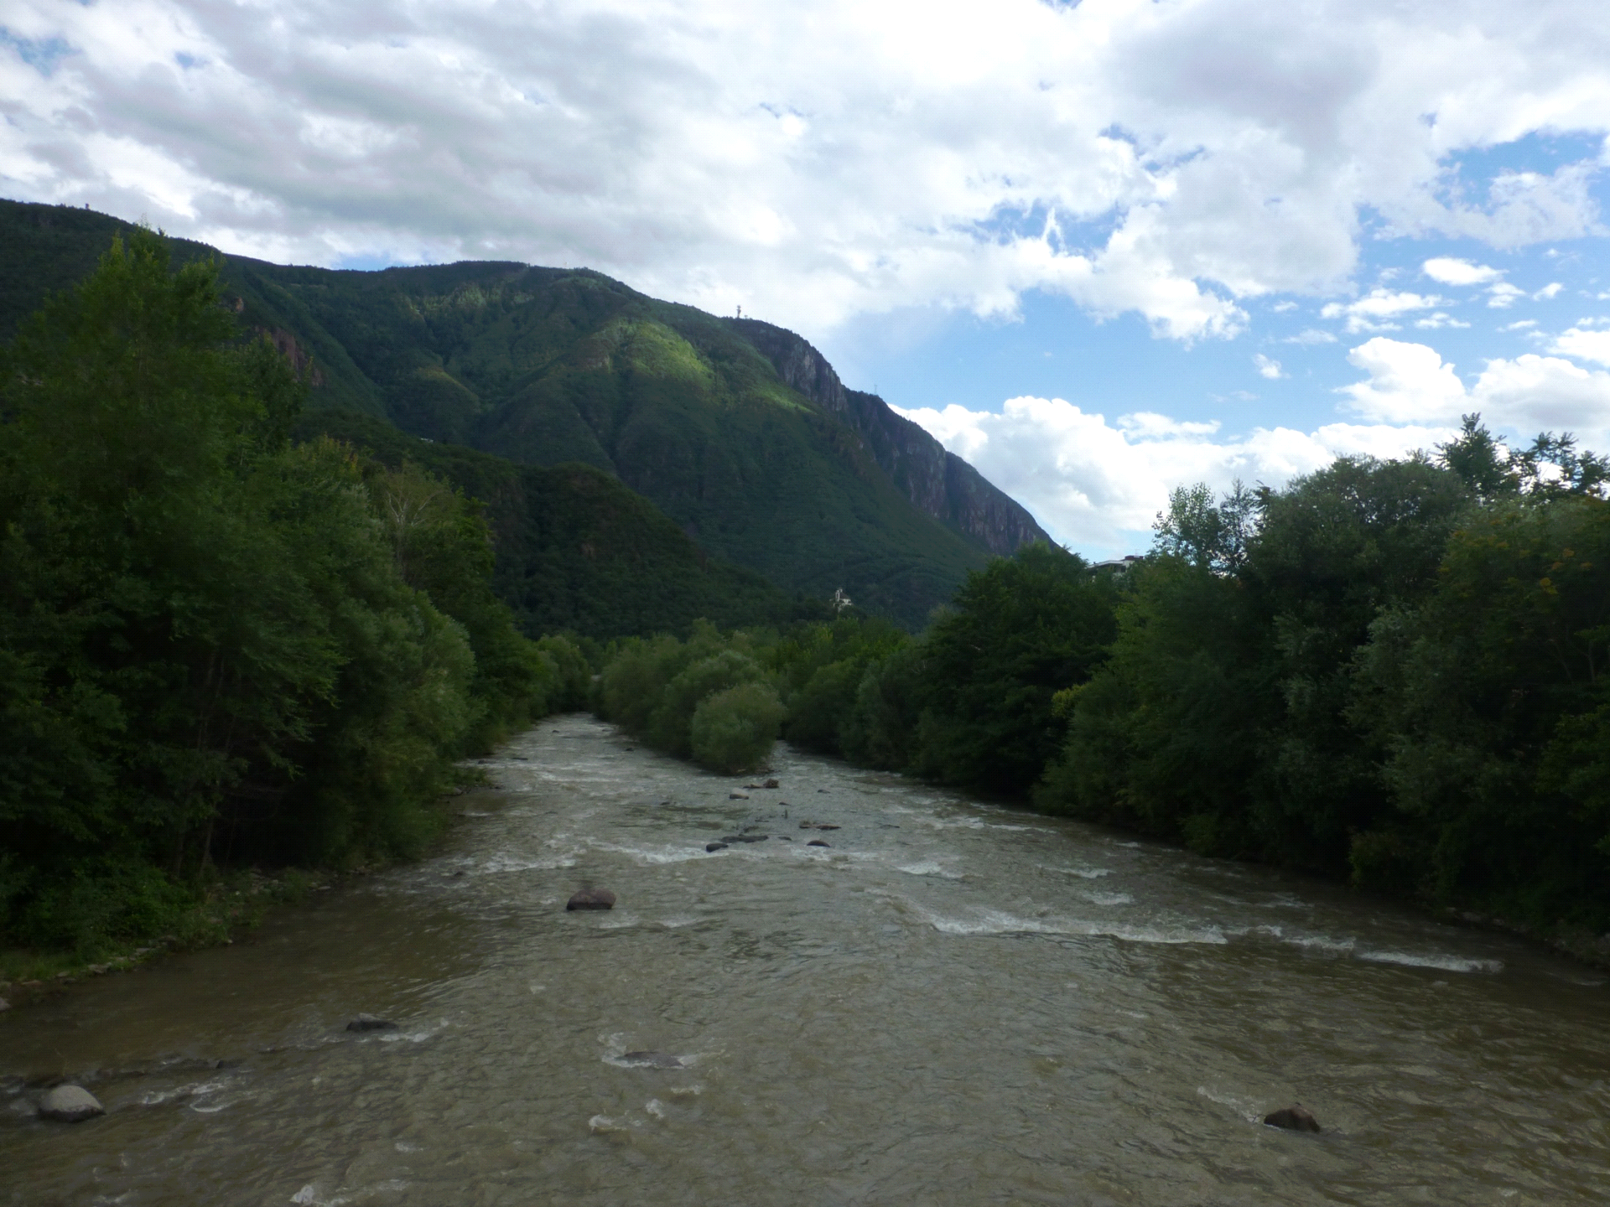

Slide 17
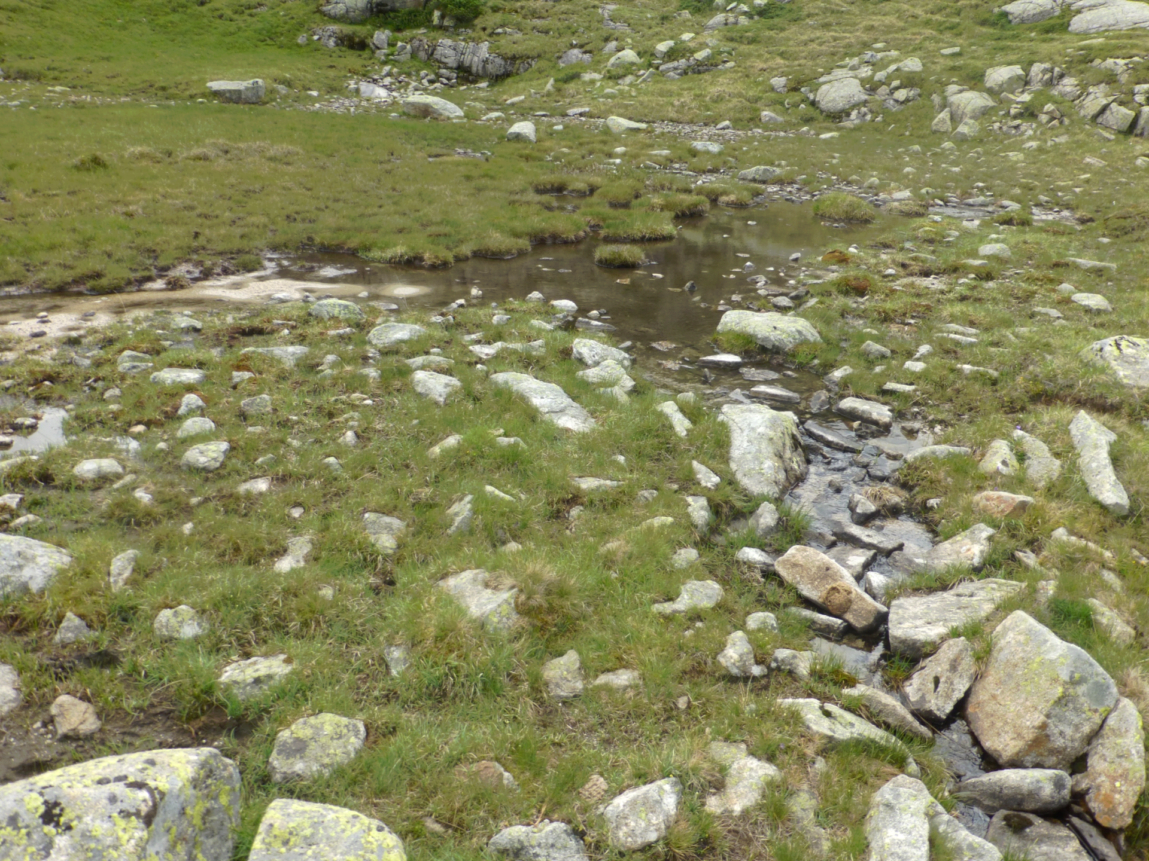

Slide 18
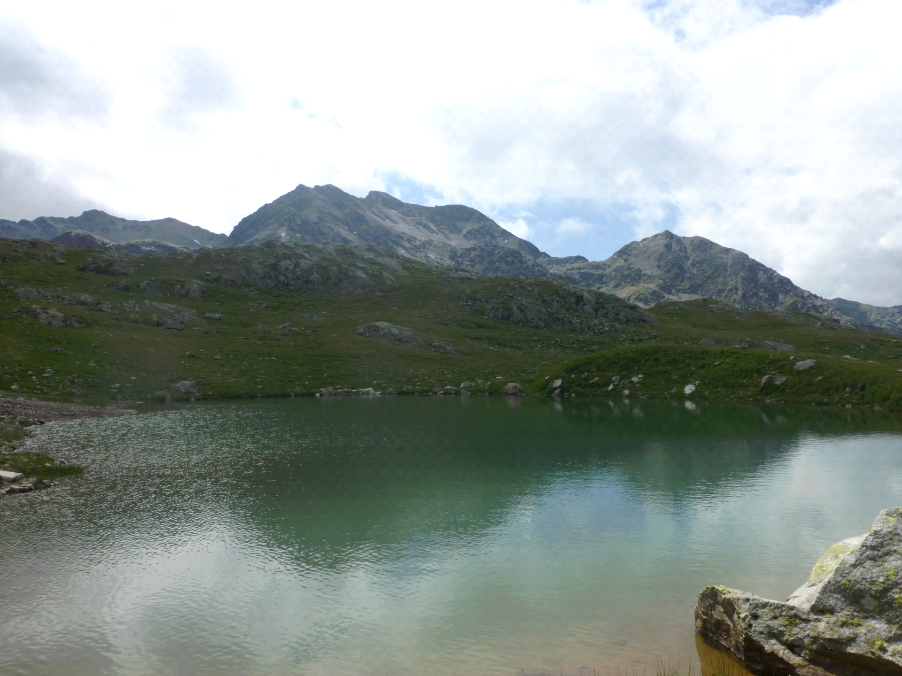

Slide 20
Landwirtschaft
  Weidewirtschaft
  Plantagen

Slide 21
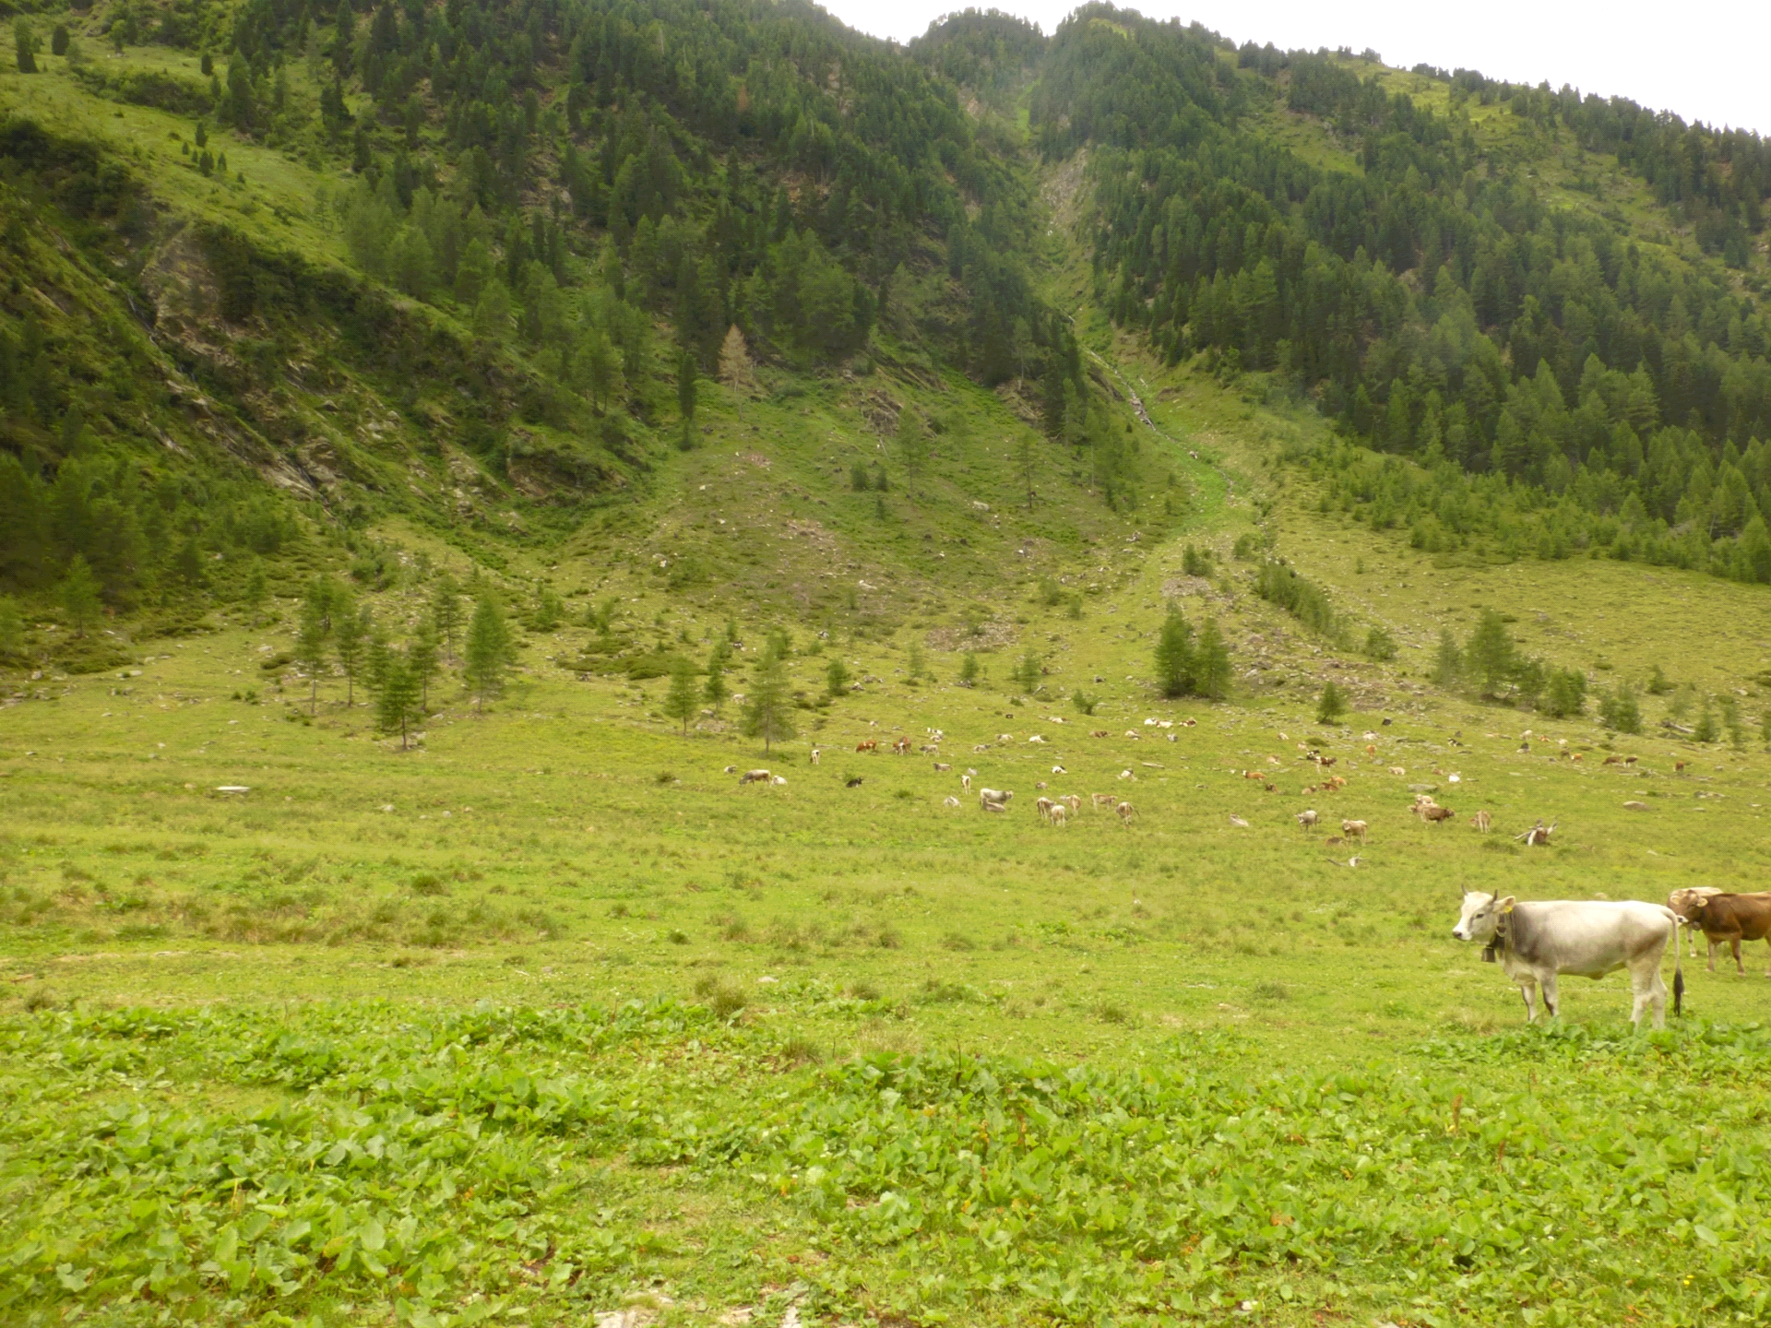

Slide 22
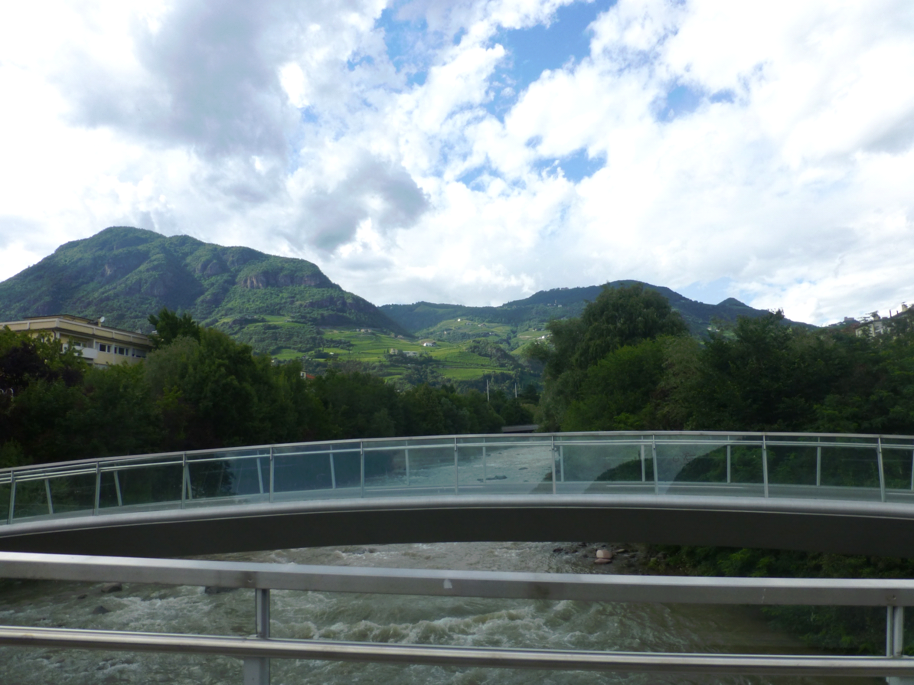

Slide 23
Hütten
  sind auf sauberes Wasser angewiesen
  → Badeverbot !

Slide 24


